Slide 1
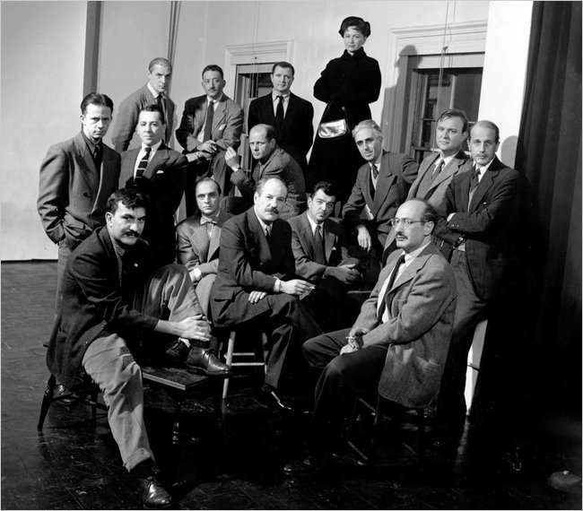
“T
Οι οξύθυμοι, 1950. Πρώτη σειρά: Θόδωρος Στάμος (1922-1997), Jimmy Ernst (1920-1984), Barnett Newman (1905-1970), James Brooks (1906-1992), Mark Rothko (1903-1970). Δεύτερη σειρά: Richard Pousette-Dart (1916-1992), William Baziotes (1912-1963), Jackson Pollock (1912-1956), Clyfford Still (1904-1980), Robert Motherwell (1915-1991), Bradley Walker Tomlin (1899-1955). Τρίτη σειρά: Willem de Kooning (1904-1997), Adolph Gottlieb (1903-1974), Ad Reinhardt (1913-1967), Hedda Sterne (1910-2011). — Φωτ.: Nina Leen (1914-1995), © περ. Life.

Slide 2
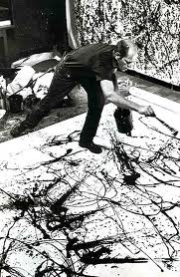
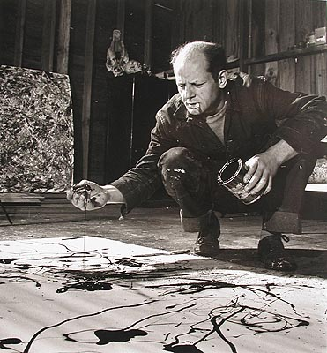
O Jackson Pollock (1912-1956) επί το έργον.

Slide 3
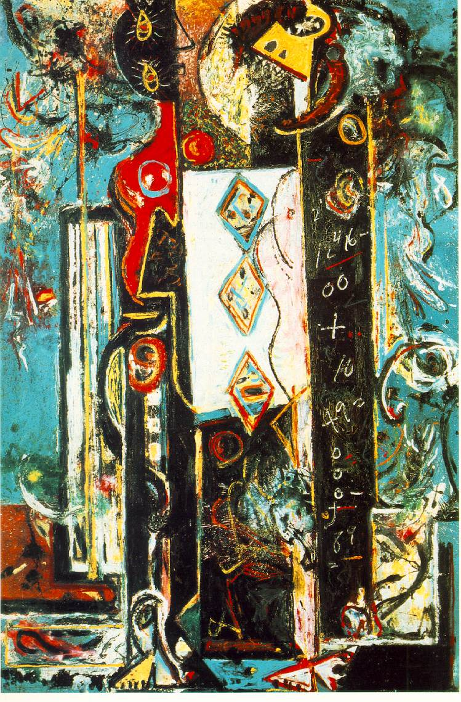
Jackson Pollock (1912-1956), Αρσενικό - Θηλυκό, 1942, ελαιογραφία σε μουσαμά, Φιλαδέλφεια, Μουσείο Τέχνης.

Slide 4
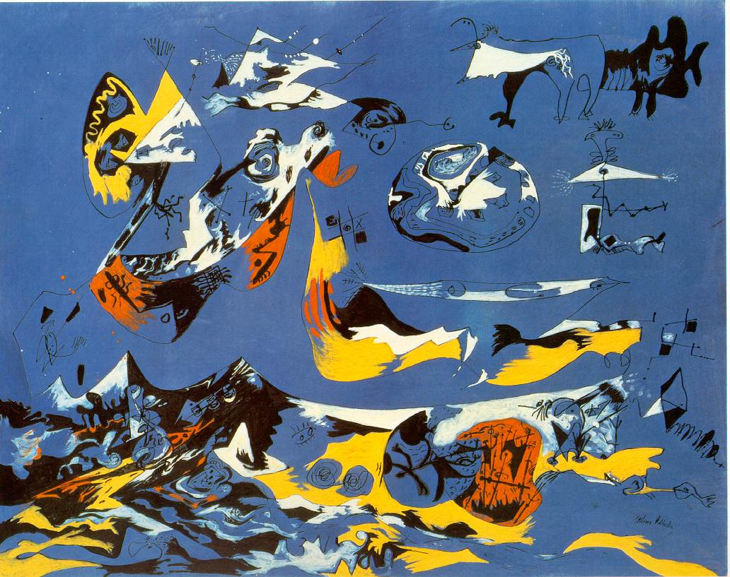
Jackson Pollock (1912-1956), Μπλε (Moby Dick), π. 1943, υδροκομμιογραφία και μελάνη σε ξύλο, Οχάρα, Μουσείο Kurashiki.

Slide 5
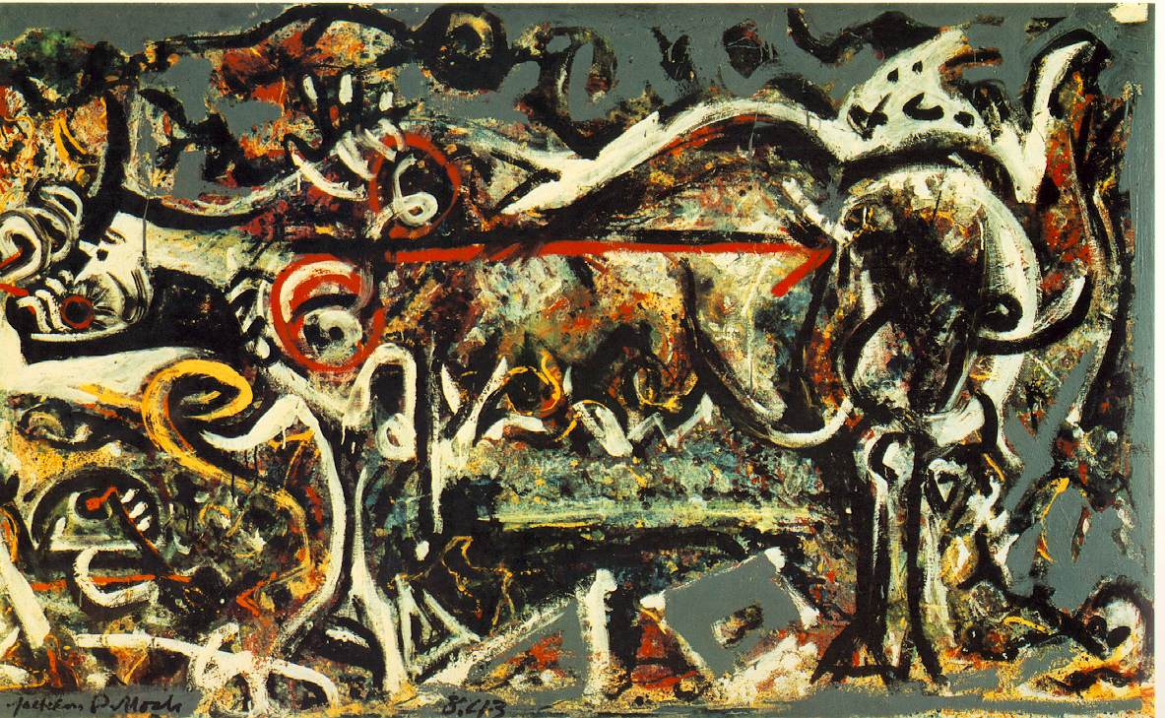
Jackson Pollock (1912-1956), Λύκαινα, 1943, ελαιογραφία, υδροκομμιογραφία και γύψος σε μουσαμά, Νέα Υόρκη, Μουσείο Μοντέρνας Τέχνης.

Slide 6
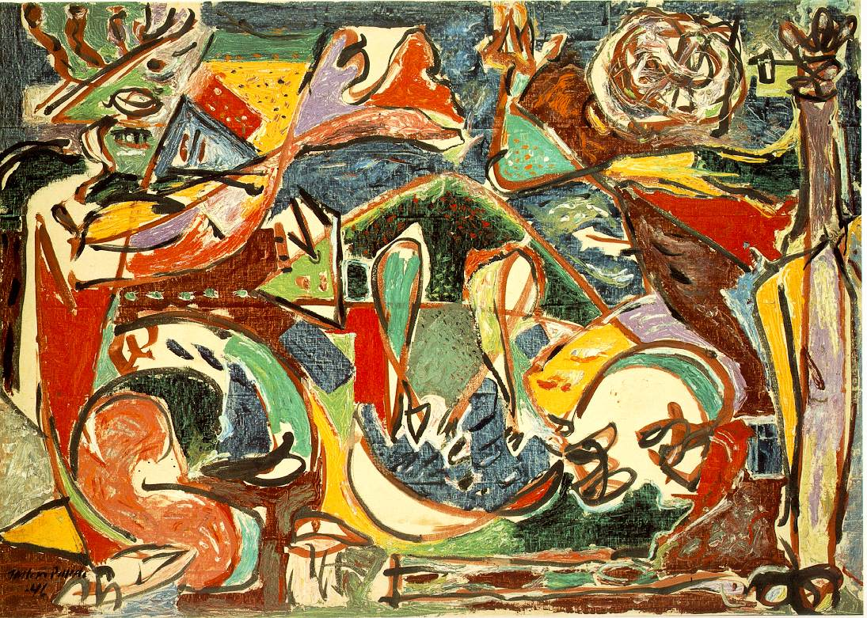
Jackson Pollock (1912-1956), Το κλειδί, 1946, ελαιογραφία σε μουσαμά, Σικάγο, Ινστιτούτο Τέχνης.

Slide 7
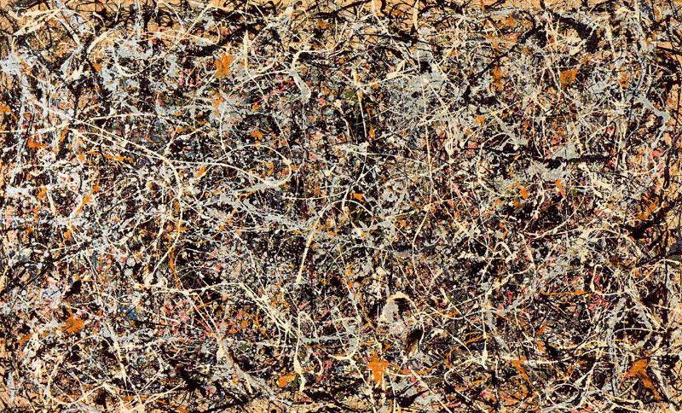
Jackson Pollock (1912-1956), Αριθμός 1, 1949, ελαιογραφία σε μουσαμά.

Slide 8
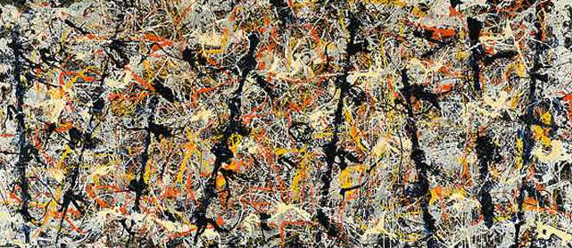
Jackson Pollock (1912-1956), Μπλε πάσσαλοι: Αριθμός 11, 1952, χρώματα σμάλτου και αλουμινίου με γυαλί σε μουσαμά, 212 × 489 εκ., Καμπέρα, Εθνική Πινακοθήκη Αυστραλίας.

Slide 9
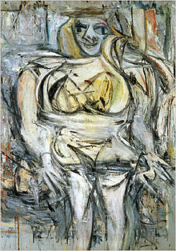
Willem de Kooning (1904-1997), Γυναίκα 3, 1953, ελαιογραφία σε μουσαμά, Ιδιωτική συλλογή.

Slide 10
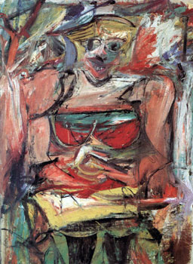
Willem de Kooning (1904-1997), Γυναίκα 5, 1952-53, ελαιογραφία σε μουσαμά, Καμπέρα, Εθνική Πινακοθήκη Αυστραλίας.

Slide 11
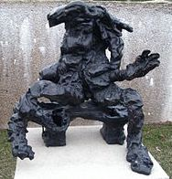
Willem de Kooning (1904-1997), Γυναίκα καθισμένη σε παγκάκι, 1972, ορείχαλκος, Ουάσιγκτον, Μουσείο και Κήπος Γλυπτικής Hirshhorn.

Slide 12
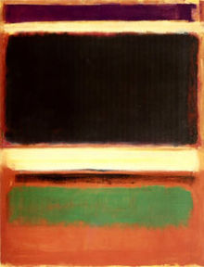
Mark Rothko (1903-1970), Αρ. 3/Αρ. 13 (Κόκκινο, μαύρο, πράσινο σε πορτοκαλί), 1949, ελαιογραφία σε μουσαμά, 216,5 x 165 εκ., Νέα Υόρκη, Μουσείο Μοντέρνας Τέχνης.

Slide 13

Yves Klein (1928-1962), Μονόχρωμο, 1961, ακρυλικά σε ξύλο, 195 × 140 εκ., Νέα Υόρκη, Μουσείο Μοντέρνας Τέχνης.

Slide 14
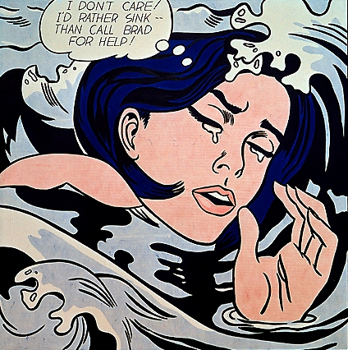
Roy Lichtenstein (1923-1997), Γυναίκα που πνίγεται, ακρυλικά σε μουσαμά.

Slide 15
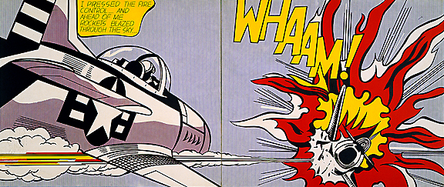
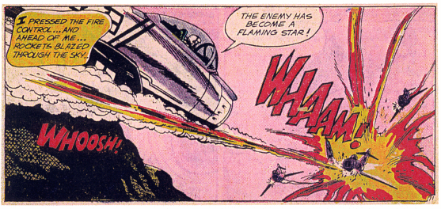
Πάνω: Roy Lichtenstein (1923-1997), Whaam!, 1963, ακρυλικά σε μουσαμά, Λονδίνο, Πινακοθήκη Tate.
Κάτω: Το πρότυπο του έργου.

Slide 16
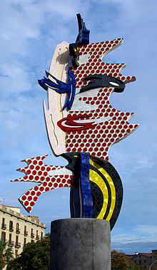
Roy Lichtenstein (1923-1997), Κεφάλι, 1992, κεραμικό και οπλισμένο σκυρόδεμα, 19,5 x 14 x 0,18 μ., Βαρκελώνη.

Slide 17
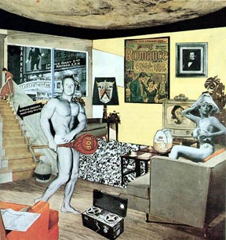
Richard Hamilton (1922-2011), Τι κάνει τα σημερινά σπίτια τόσο διαφορετικά, τόσο ελκυστικά;, 1956, κολάζ, 26 × 24,8 εκ., Τυβίγγη, Αίθουσα Τέχνης.

Slide 18
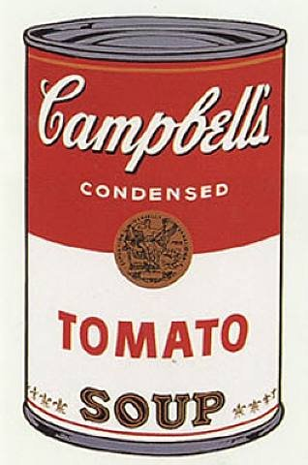
Andy Warhol (1928-1987), Ντοματόσουπα Campbell, 1968, μεταξοτυπία.

Slide 19
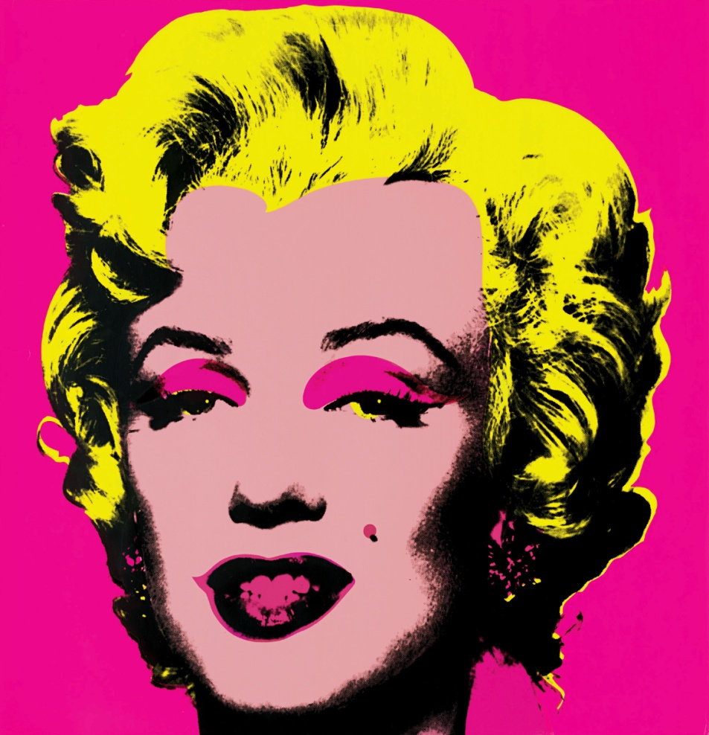
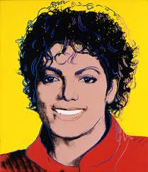
Αριστερά: Andy Warhol (1928-1987), Marilyn Monroe, μεταξοτυπία.
Δεξιά: Andy Warhol (1928-1987), Michael Jackson, μεταξοτυπία.

Slide 20
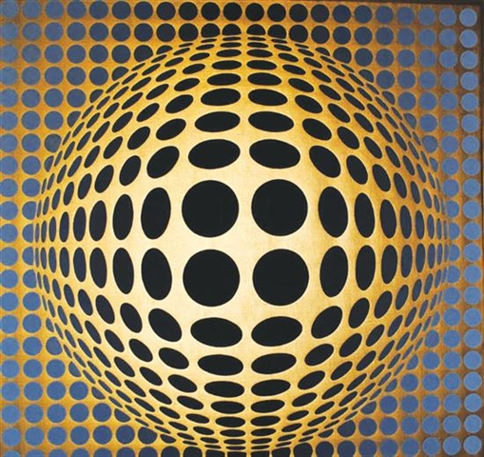
Victor Vasarely (1906-1997), Vega-or-va, 1969, τέμπερα σε μουσαμά, 70 × 70 εκ.

Slide 21
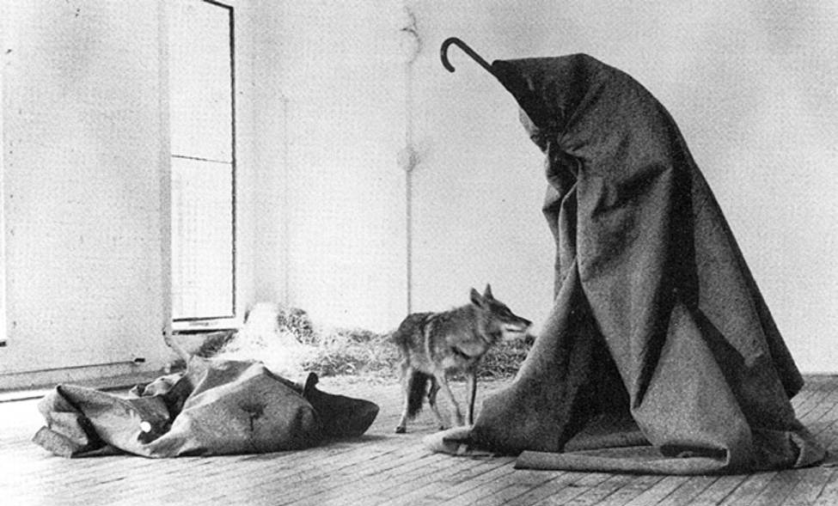
Joseph Beuys (1921-1986), Μου αρέσει η Αμερική και της αρέσω κι εκείνης, 1974, εγκατάσταση.

Slide 22
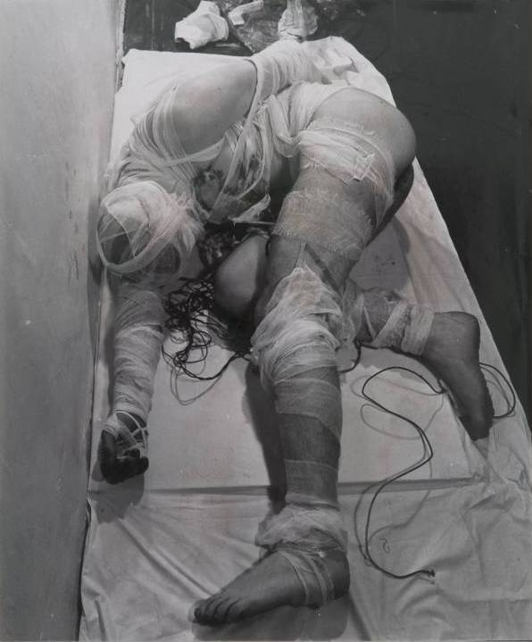
Rudolf Schwarzkogler (1940-1969), 3η πράξη, 1969, παράσταση τυπωμένη σε χαρτί, Λονδίνο, Πινακοθήκη Tate.

Slide 23
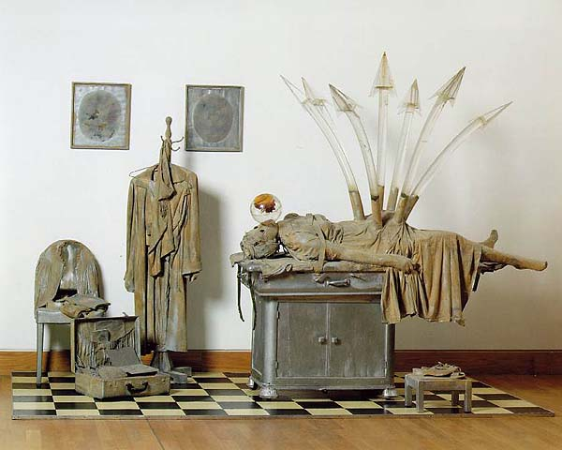
Edward Kienholz (1927-1994), Τα γενέθλια, 1964, εγκατάσταση (φωτιζόμενο ανθρώπινο ομοίωμα, τραπέζι γυναικολογικής εξέτασης, βαλίτσα, ρούχα, χαρτί, μαλλί, υαλόνημα, χρώμα και πολυεστερική ρητίνη),
213 × 305 × 152 εκ., Στουγκάρδη, Μουσείο Τέχνης.

Slide 24
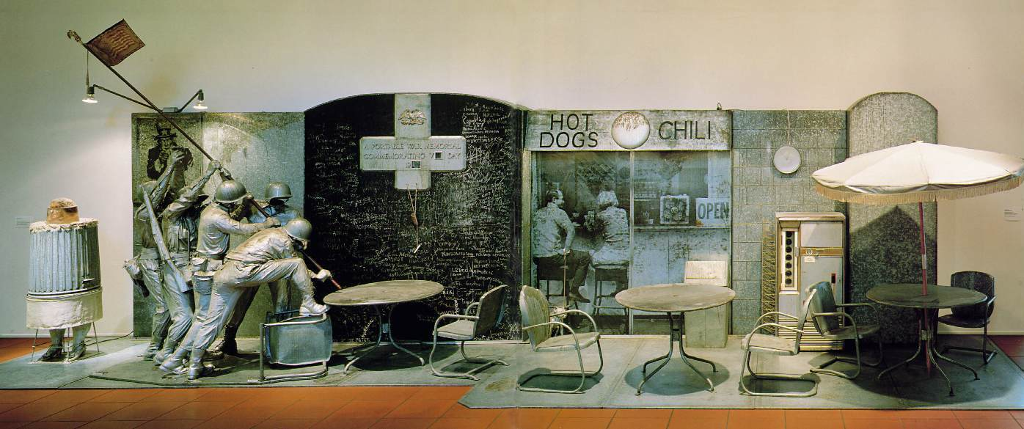
Edward Kienholz (1927-1994), Φορητό ηρώο, 1968, εγκατάσταση (γύψινα προπλάσματα, ταφόπλακα, μαυροπίνακας, σημαία, αφίσα, έπιπλα εστιατορίου, φωτογραφίες, μηχανή κόκα-κόλας, ταριχευμένος σκύλος, ξύλο, μέταλλο και υαλόνημα), 290 × 976 × 244 εκ., Κολωνία, Μουσείο Ludwig.

